Slide 1
Psalm 76 (DNP) t. J.P. Kuijper; m. Straatsburg 1545 / Genève 1551

Slide 2
Psalm 76 (DNP) t. J.P. Kuijper; m. Straatsburg 1545 / Genève 1551

Slide 3
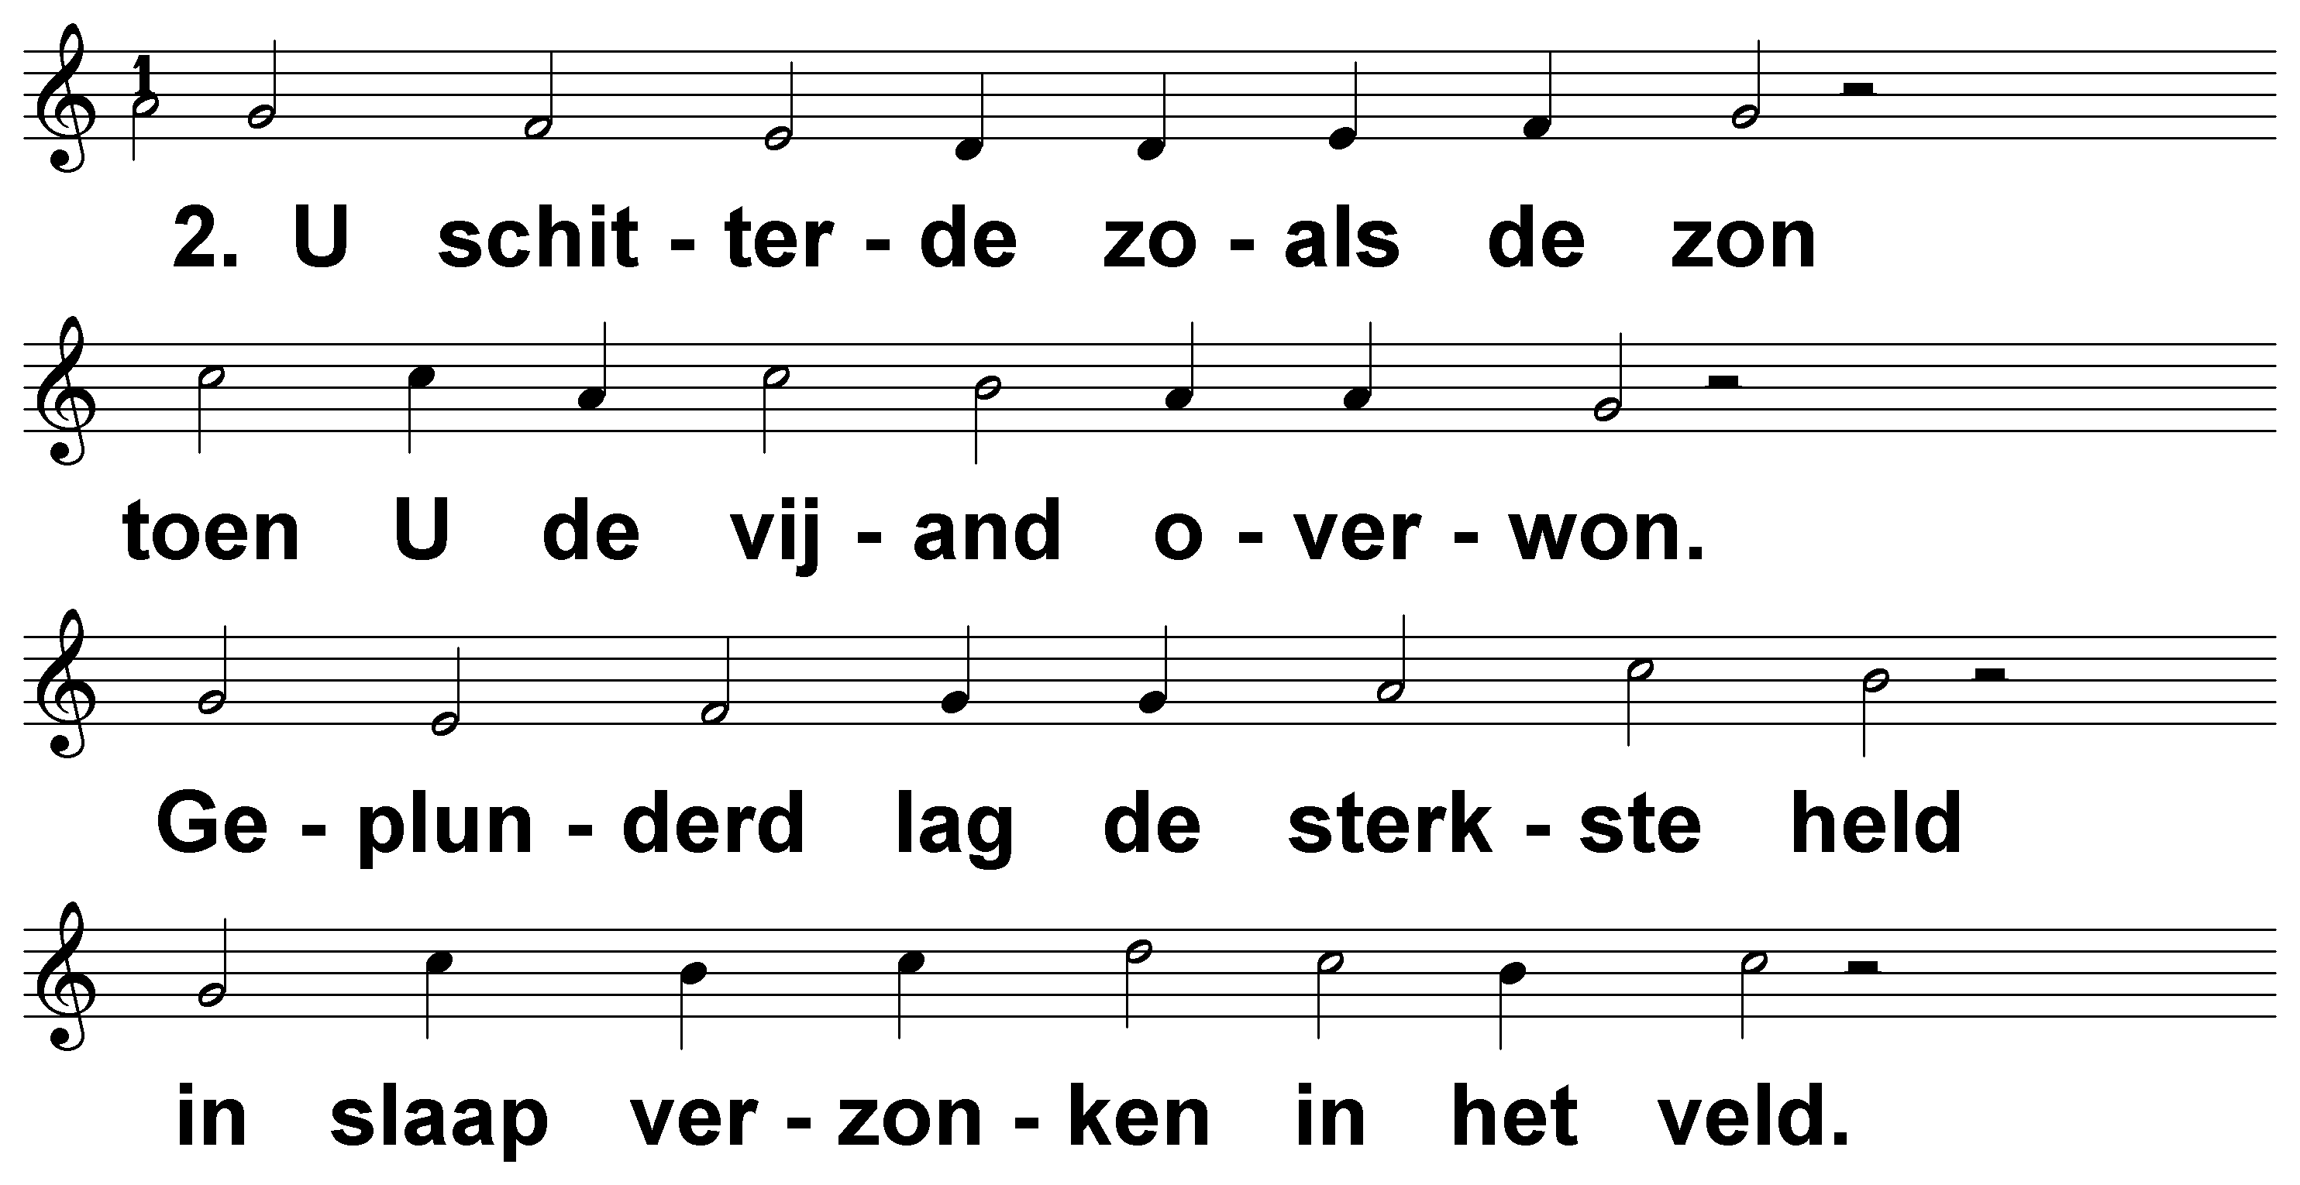
Psalm 76 (DNP) t. J.P. Kuijper; m. Straatsburg 1545 / Genève 1551

Slide 4
Psalm 76 (DNP) t. J.P. Kuijper; m. Straatsburg 1545 / Genève 1551

Slide 5
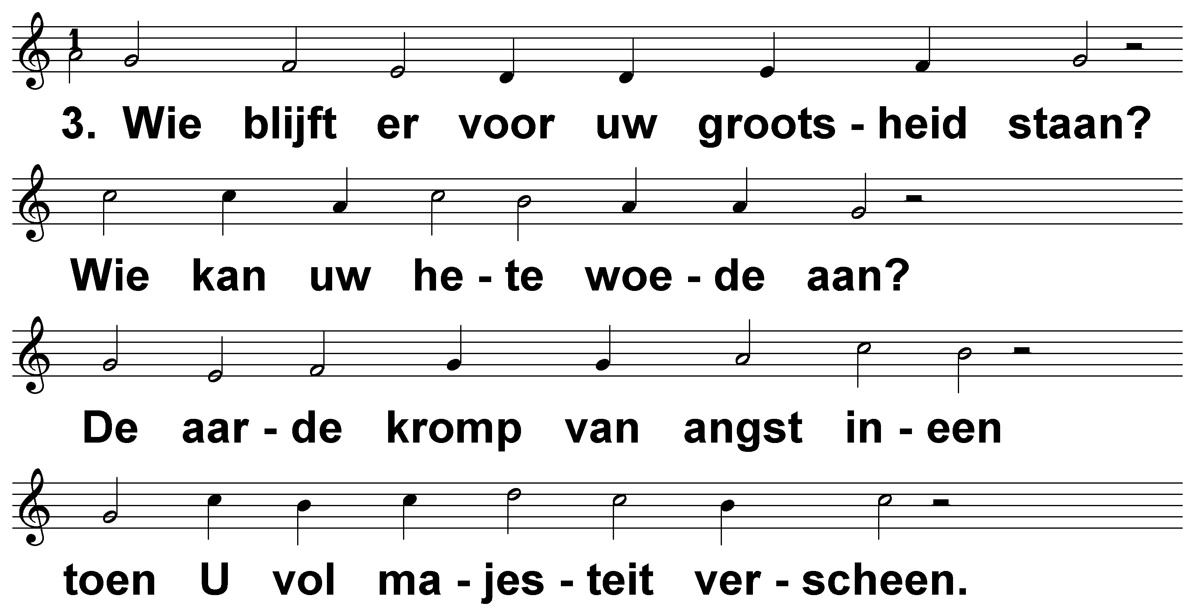
Psalm 76 (DNP) t. J.P. Kuijper; m. Straatsburg 1545 / Genève 1551

Slide 6
Psalm 76 (DNP) t. J.P. Kuijper; m. Straatsburg 1545 / Genève 1551

Slide 7
Psalm 76 (DNP) t. J.P. Kuijper; m. Straatsburg 1545 / Genève 1551

Slide 8
Psalm 76 (DNP) t. J.P. Kuijper; m. Straatsburg 1545 / Genève 1551

